Slide 1
كتاب الطالب صـ142
مراجعة الفصل الخامس
أكمل كلا من الُجِمل التالية بالمفردة المناسبة :
المستهلكات
الحيوانات الكانسة
المنطقة الحيوية
مصب النهر
المناخ
المنتجات
مصب النهر
1- النظام البيئي الذي يتكون عند التقاء مياه النهر مع البحر يسمي .....................
2- المخلوقات الحية التي مكنها الخالق أن يصنع غذاءه بنفسها هو من ............
3- المنطقة الجغرافية التي يسود فيها مناخ معين وتعيش فيها انواع معينة من الحيوانات
والنباتات تسمي .........................
4- متوسط الحالة الجوية في منطقة جغرافية معينة خلال فترة زمنية طويلة يسمي .............
5- الحيوانات التي تتغذي علي النباتات تسمي .......................
6- الغراب ودودة الأرض والعقاب مستهلكات تسمي ..............................
المنتجات
المنطقة الحيوية
المناخ
المستهلكات
الحيوانات الكانسة

Slide 2
كتاب الطالب صـ142
مراجعة الفصل الخامس
7- التتابع . ما المستوي الاول الذي تبدا فيه كل سلسلة غذائية ؟
الإجابة : الكائن المنتج
8- الكتابة التوضيحية . اكتب فقرة بأسلوب وصفي حول الاقليم الحيوي الذي يقع وطني ضمنه
الإجابة : تقع المملكة العربية السعودية ضمن الإقليم الحيوي الصحراوي الذي يعرف بكميات قليلة من الهطول بمعدل يقل عن 25 سم في العام . وتوجد الصحاري في كل أنحاء العالم في كل قارات الأرض والصحاري الحارة تكون جافة وحارة .

Slide 3
كتاب الطالب صـ142
مراجعة الفصل الخامس
س 9: أعمل نموذجا . افترض أنني سأقوم بإعداد نموذج لشبكة غذائية فما الحيوانات التي سأختارها ؟
الإجابة : نبات القمح – الجرذ – الضفدع – الجرادة – الارنب – الثعبان – البومة – الصقر – عشب اخضر
س 10 – التفكير الناقد . تم إدخال مجموعة من المها العربية إلى منطقة شبه صحراوية منذ 20 سنة ولكن بقي عددها قليلا ما التغير الذي أحدثته المها في هذا النظام البيئي ؟
الإجابة : لا يزال النظام البيئي في حالة اتزان .

Slide 4
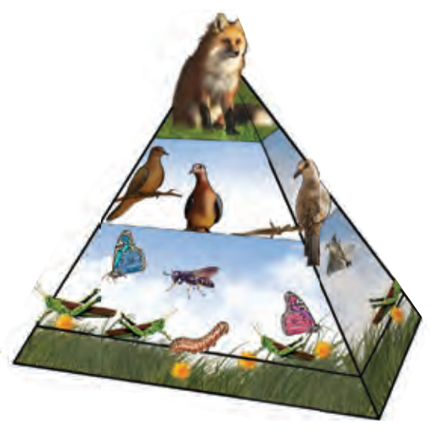
كتاب الطالب صـ142
مراجعة الفصل الخامس
س 11: افسر البيانات . أقرا البيانات في الشكل أدناه . كيف تتناقص أعداد المخلوقات الحية في هذا الهرم الغذائي ؟ وما نسبة التناقص الطاقة فيه من مستوى إلى آخر
الإجابة : تتناقص أعداد المخلوقات الحية كلما اتجهنا إلي قمة الهرم وبالتالي ينتقل10/1 من الطاقة من كل مستوى إلى المستوى الذي يعلوه.
الرئيسية

Slide 5
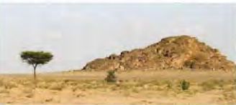
كتاب الطالب صـ142
مراجعة الفصل الخامس
12. اختار الإجابة الصحيحة
أتفحص الصورة أدناه :
ما الإقليم الحيوي الذي يظهر في الصورة
ب) التايجا
أ ) التندرا
د ) غابات مطيرة
ج ) الصحراء

Slide 6
كتاب الطالب صـ142
مراجعة الفصل الخامس
س 13 – صواب أم خطأ . يعيش الكثير من المنتجات التي تقوم بعملية التمثيل الضوئي علي الصخور الموجودة في المحيط تحت أعماقي تصل إلي 1 كلم ، هل هذه العبارة الصحيحة أم خاطئة ؟ أفسر إجابتي .
الإجابة : تنتقل طاقة الشمس إلى النبات في عملية البناء الضوئي ومن النبات إلى الحيوانات آكلة العشب ثم تتغذي عليها آكلات اللحوم وعندما تموت فإن الكائنات المحللة تعيد العناصر الغذائية إلى الأرض ليستفيد بها النبات .
الرئيسية

Slide 7
كتاب الطالب صـ142
مراجعة الفصل الخامس
س 14 – الفكرة العامة . كيف تتبادل المخلوقات الحية المادة والطاقة والمواد الغذائية في نظام بيئي ؟
الإجابة : تنتقل طاقة الشمس إلى النبات في عملية البناء الضوئي ومن النبات إلى الحيوانات آكلة العشب ثم تتغذي عليها آكلات اللحوم وعندما تموت فإن الكائنات المحللة تعيد العناصر الغذائية إلى الأرض ليستفيد بها النبات .
الرئيسية

